Slide 1
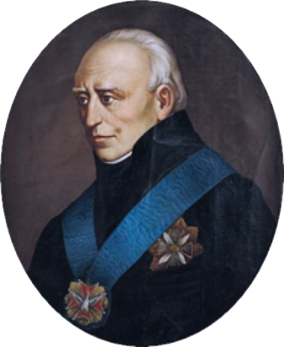
Stanisław Staszic patronem naszej szkoły
Autor: Oliwia Wójcik

Slide 2
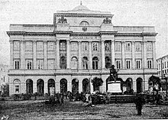
Stanisław Staszic przyszedł na świat 6 listopada 1755 roku w Pile. Zasadnicze wykształcenie uzyskał w liceum w Wałczu, następnie podjął studia w seminarium duchownym w Poznaniu. Dalsze wykształcenie uzyskał w latach 1779–1781 we Francji (Paryż: nauki fizyczne i przyrodnicze w Collège de France) i Niemczech.
W 1781 roku otrzymał posadę wychowawcy synów byłego kanclerza Andrzeja Zamoyskiego.
Zajmował się badaniem Karpat. Był członkiem, a później prezesem Towarzystwa Przyjaciół Nauk.
Gmach jaki Staszic wybudował dla towarzystwa.

Slide 3
Poglądy swoje wyłożył w dwóch dziełach:
"Uwagi nad życiem Jana Zamoyskiego"
"Przestrogi dla Polski"

Slide 4
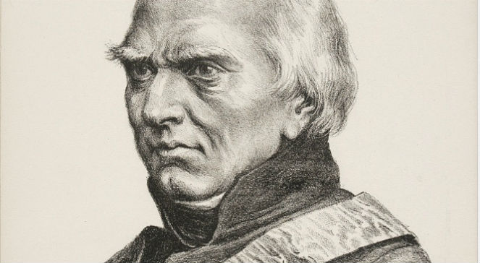
Program społeczno-polityczny Staszica wyrasta nie tylko z potrzeb mieszczaństwa i chłopstwa, lecz także z głębokiej troski o kraj, z lęku przed utratą niepodległości. Pisarz przywiązuje dużą wagę do wychowania młodzieży, dla której celem powinno być dobro ojczyzny.

Slide 5
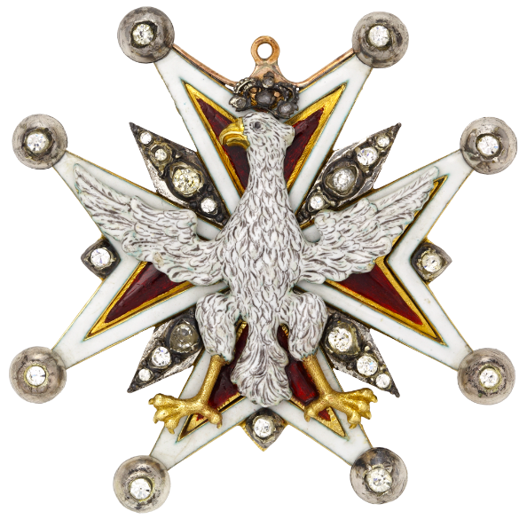
31.VII.1818 został odznaczony Orderem Orła Białego.
W Królestwie Kongresowym został również kawalerem Orderu Świętego Stanisława 1. klasy.

Slide 6
Ciekawostki:
Był nietypowym przedstawicielem duchowieństwa: nie nosił sutanny, nie odprawiał mszy, a w swoich pismach otwarcie deklarował deizm.
Jedyną rozrywką Staszica był teatr.
W testamencie cały swój majątek zapisał na cele społeczne.
W życiu prywatnym uważany był za dziwaka i skąpca.
Jego pogrzeb stał się wielką manifestacja narodową. Uczestniczyło w nim ponad 20 tysięcy warszawiaków.

Slide 7
Cytaty:
,, Pierwszym obowiązkiem człowieka jest pracować. Tylko przez pracę staje się obywatelem użytecznym.” Uwagi nad życiem Jana Zamoyskiego
,, Tylko w złych rządach, tylko w tych krajach, gdzie próżniacy mają obronę i trzymają pierwszeństwo bezrządne, tylko tam żydzi obfitują, gnieżdżą się i mnożą.” Przestrogi Dla Polski
,,Talent jest jak kawałek szlachetnego, ale surowego metalu: dopiero pilna praca go obrobi i wartość mu wielką nada.”

Slide 8
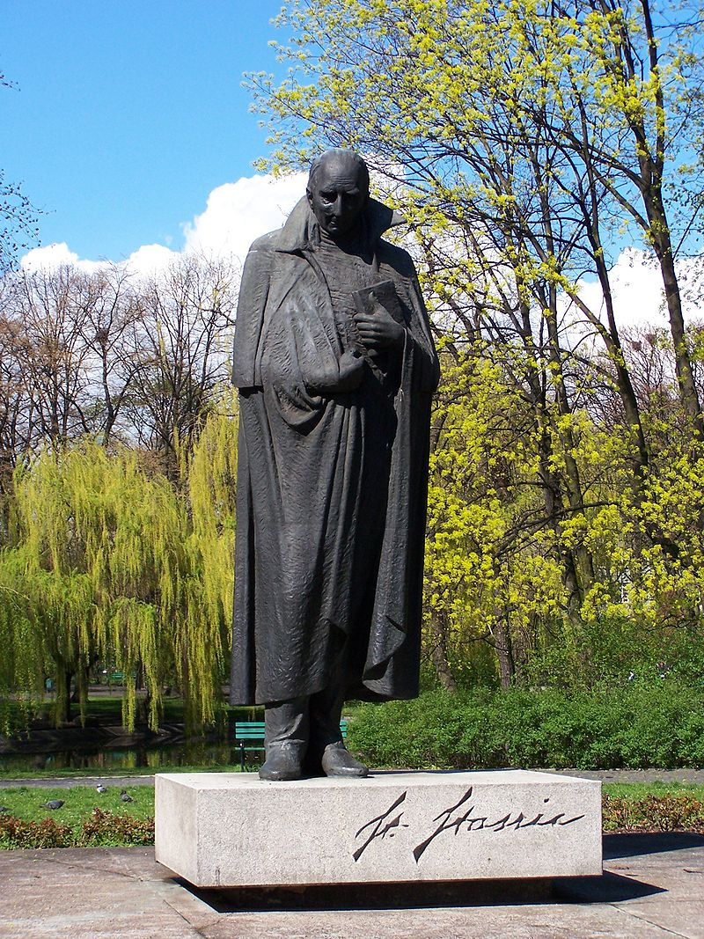
Upamiętnienia:
Opowiadanie o Staszicu: ,,Nie sądź!” - Karol Dickens (1851).
Patronem ok. 200 szkół (w tym naszej) i kilku uczelni.
Pomniki Staszica znajdują się w Ciechocinku (1961), Częstochowie (1974), Dąbrowie Górniczej (1962), Hrubieszowie (1922), Jarosławcu (1926), Kielcach (1906), Krakowie (1901), Łodzi (1984), Oblęgorku (1901), Pile (1960, 1991), Poznaniu (1967) oraz w Warszawie (1976).
Pomnik w Łodzi.

Slide 9
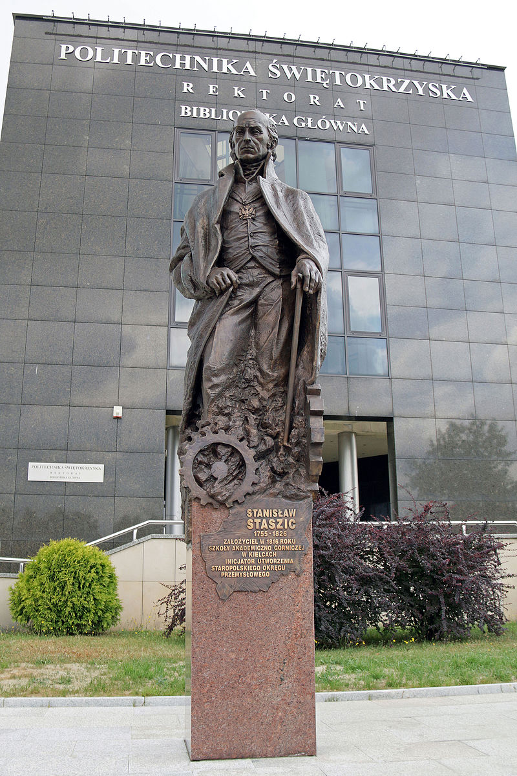
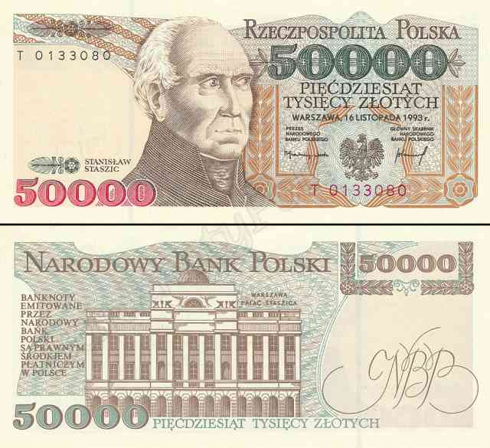
3 czerwca 2015 r. odsłonięto przed gmachem Rektoratu Politechniki Świętokrzyskiej w Kielcach jego posąg.
Wizerunek Staszica widniał na banknocie o nominale 50 000 zł

Slide 10
Dziękuje za uwagę!

Slide 11
Bibliografia:
https://pl.wikipedia.org/wiki/Stanisław_Staszic
http://zspbialobrzegi.edu.pl/?page_id=8
http://banknotypolskie.pl/banknoty/447/50000zl/
https://muzeumstaszica.pl/uwagi-nad-zyciem-jana-zamoyskiego,137

